Slide 1




DINAS PENDIDIKAN
PROVINSI SUMATERA SELATAN
MEKANISME PENYALURAN DANA BOS, DAK FISIK DAN APBD
SARTINA FADILA, M.Pd.

Slide 2



PENDAHULUAN
  Dana BOS, DAK Fisik, dan APBD merupakan sumber dana penting dalam pembangunan infrastruktur pendidikan.
  Masing-masing memiliki mekanisme penyaluran dan peran yang berbeda dalam mendukung kemajuan sekolah.

Slide 3




PRETEST DAN POSTTEST
https://s.id/BPSDM-Dinas
4
LINK TUGAS KELOMPOK
https://s.id/TUGAS-KLP
6

Slide 4
MEMBENTUK KELOMPOK
Peserta Membuat Kelompok, satu kelompok terdiri dari lima orang
4
Peserta Membuat Kelompok, satu kelompok terdiri dari lima orang
Masing-masing kelompok membahas satu topik bahasan yang telah disediakan
6

Slide 5
MATERI DISKUSI
1
Dana BOS (Bantuan Operasional Sekolah)
2
Mekanisme Penyaluran Dana BOS
4
3
DAK Fisik (Dana Alokasi Khusus Fisik)
4
Mekanisme Penyaluran DAK Fisik
6
5
APBD (Anggaran Pendapatan dan Belanja Daerah)
6
Peran APBD dalam Pembanunan Sekolah

Slide 6
Dana BOS (Bantuan Operasional Sekolah)
1
Dana yang diberikan pemerintah kepada sekolah untuk kegiatan operasional.
4
2
Tujuan utama: meningkatkan mutu pendidikan, pemerataan, dan keadilan.
3
6
Penyaluran dilakukan berdasarkan jumlah siswa dan kriteria tertentu.

Slide 7






Mekanisme Penyaluran Dana BOS
Proses pengajuan oleh sekolah.
Verifikasi dan validasi oleh dinas pendidikan setempat.
Pencairan dana melalui rekening sekolah.
Penggunaan harus transparan dan sesuai dengan aturan yang berlaku.

Slide 8
DAK Fisik (Dana Alokasi Khusus Fisik)
1
Dana untuk pembangunan infrastruktur fisik di sekolah
2
Tujuan: memperbaiki, memperluas, dan membangun fasilitas pendidikan
3
Sumber: APBN dan APBD

Slide 9




Mekanisme Penyaluran DAK Fisik
  Prioritas pembangunan ditetapkan oleh pemerintah pusat atau daerah.
  Pencairan dan pengelolaan melalui mekanisme yang terpusat.
  Monitoring dan evaluasi progres pembangunan secara berkala.

Slide 10

SECARA TEKNIS MEKANISME PENYALURAN DANA DAK TERBAGI MENJADI 3 TAHAP
1. Dana tahap I paling cepat bulan Februari dan paling lambat bulan Juli sebesar 25% (dua puluh lima persen) dari pagu alokasi; dokumen tahap I berupa:
a.) Peraturan Daerah mengenai APBD tahun anggaran berjalan;
b.) Laporan realisasi penyerapan dana dan capaian keluaran kegiatan DAK Fisik per jenis per bidang/ subbidang tahun anggaran sebelumnya;
c.) Foto dengan titik koordinat yang menunjukkan realisasi fisik atas pelaksanaan kegiatan DAK Fisik per jenis per bidang/subbidang tahun anggaran sebelumnya
.
d.) Rencana kegiatan DAK Fisik per jenis per bidang/subbidang yang telah disetujui oleh Kementerian Negara/Lembaga dan tercantum dalam sistem informasi perencanaan dan penganggaran yang terintegrasi; dan
e.) Daftar kontrak kegiatan DAK Fisik per jenis per bidang/subbidang yang meliputi data kontrak kegiatan, data bukti pemesanan barang atau bukti sejenis, data pelaksanaan kegiatan swakelola, dan/atau data kegiatan dana penunjang;

Slide 11
2. Dana tahap II paling cepat bulan April dan paling lambat bulan Oktober berdasarkan nilai kontrak yang terdapat dalam daftar kontrak kegiatan, dengan ketentuan:
a.) nilai kontrak lebih besar dari 70% (tujuh puluh persen) pagu alokasi disalurkan sebesar 45% (empat puluh lima persen) dari nilai kontrak dimaksud;
b.) nilai kontrak lebih besar dari 25% (dua puluh persen) sampai dengan 70% (tujuh puluh persen) pagu alokasi disalurkan sebesar selisih nilai kontrak dimaksud dengan penyaluran tahap I; dan
c.) nilai kontrak sampai dengan 25% (dua puluh persen) pagu alokasi tidak disalurkan.
d.) laporan realisasi penyerapan dana yang menunjukkan paling sedikit 75% (tujuh puluh lima persen) dari dana yang telah diterima di RKUD dan capaian keluaran (output) kegiatan DAK Fisik per jenis per bidang/ subbidang sampai dengan tahap I; dan
e.) foto dengan titik koordinat yang menunjukkan realisasi fisik kegiatan DAK Fisik per jenis per bidang/subbidang;

Slide 12
3. Dana tahap III dilakukan untuk nilai kontrak dalam daftar kontrak kegiatan yang nilainya lebih besar dari 70% (tujuh puluh persen) pagu alokasi, paling cepat bulan September dan paling lambat bulan Desember sebesar selisih antara jumlah dana yang telah disalurkan sampai dengan tahap II dengan nilai rencana kebutuhan dana untuk penyelesaian kegiatan.
Adapun Syarat Dokumen tahap III berupa:
a)laporan realisasi penyerapan dana yang menunjukkan paling sedikit 90% (sembilan puluh persen) dari dana yang telah diterima di RKUD dan capaian keluaran kegiatan DAK Fisik per Jenis per bidang/subbidang sampai dengan tahap II yang menunjukkan paling sedikit 70% (tujuh puluh persen);
b)laporan yang memuat nilai rencana kebutuhan dana untuk penyelesaian kegiatan dengan capaian keluaran 100% (seratus persen) kegiatan DAK Fisik per jenis per bidang; dan
c)foto dengan titik koordinat yang menunjukkan realisasi fisik kegiatan DAK Fisik per jenis per bidang/subbidang.

Slide 13
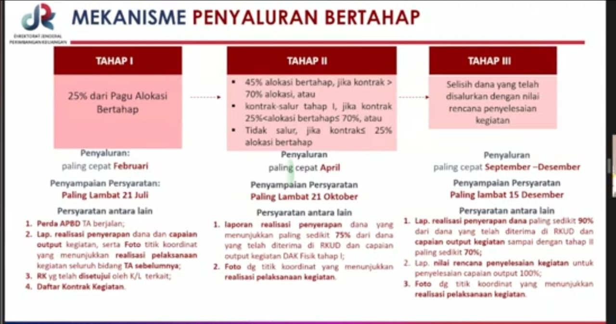

Slide 14
APBD (Anggaran Pendapatan dan Belanja Daerah)
1
Sumber dana dari pemerintah daerah untuk pembangunan di berbagai sektor, termasuk pendidikan.
2
Memberikan fleksibilitas kepada pemerintah daerah untuk menyesuaikan dengan kebutuhan lokal.

Slide 15
Peran APBD dalam Pembangunan Sekolah
1
  Menjadi salah satu sumber utama pendanaan infrastruktur pendidikan di tingkat daerah.
  Digunakan untuk memperbaiki sarana dan prasarana sekolah.
  Memperkuat otonomi daerah dalam pengelolaan pendidikan.
2
3

Slide 16
POSTTEST
  LINK POSTTEST
  https://s.id/BPSDM-Dinas

Slide 17
KESIMPULAN
  DANA BOS, DAK FISIK, DAN APBD MEMILIKI PERAN PENTING DALAM PEMBANGUNAN PENDIDIKAN.
  MEKANISME PENYALURAN DAN PENGGUNAANNYA HARUS SESUAI DENGAN PERATURAN YANG BERLAKU.
  KERJASAMA ANTARA PEMERINTAH PUSAT DAN DAERAH PENTING UNTUK MENINGKATKAN AKSES DAN MUTU PENDIDIKAN.

Slide 18

Thank You
FOR YOUR ATTENTION

